Slide 1
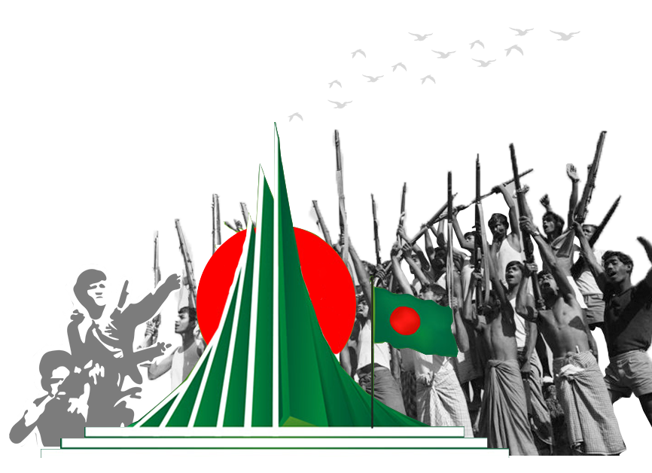
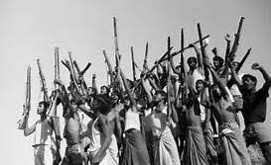

শুভেচ্ছা
শুভেচ্ছা স্বাগতম

Slide 2
পরিচিতি
শিক্ষক পরিচিতি
বিষয় পরিচিতি
নামঃ মোঃ রফিকুল ইসলাম
পদবিঃ সহকারি শিক্ষক (বাংলা)
প্রতিষ্ঠানঃমধইল ইসলামিয়া আলিম মাদ্রাসা
পত্নীতলা,নওগাঁ।
শ্রেণিঃ ৭ ম
বিষয়ঃ বাংলা
আজকের পাঠঃ মুক্তিযুদ্ধ
তাং ১৪-০১-২০২৬
সময়ঃ৪৫ মিনিট

Slide 3
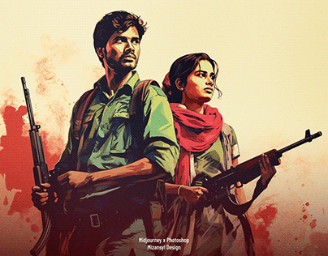
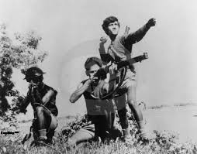
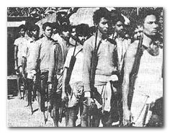
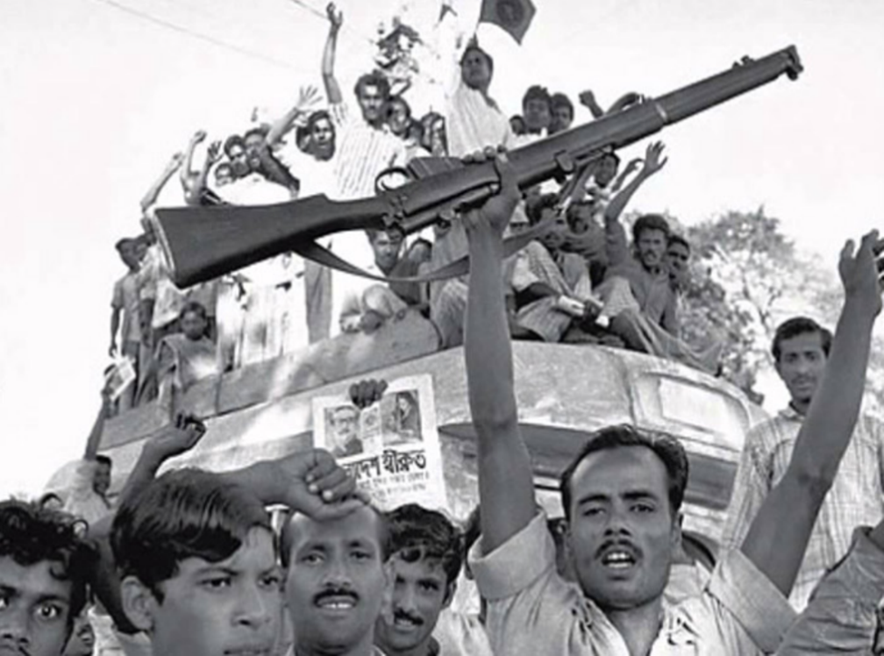
পূর্বজ্ঞান যাচাইঃ এ ছবি দেখে তোমরা কি বুঝতে পারছ তা এখন বলো।

Slide 4
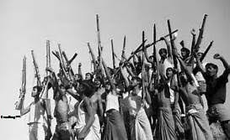
পাঠ শিরোনামঃ মুক্তিযুদ্ধ

Slide 5
শিখনফল
পাঠ শেষে শিক্ষার্থীরা যা শিখবে-
১। মুক্তিযুদ্ধ কী?
২। কত সালে মুক্তিযুদ্ধ হয়।
৩। মুক্তিযুদ্ধে কারা অংশ গ্রহন করেন।

Slide 6
পাঠ উপস্থাপন
বাংলাদেশের মুক্তিযুদ্ধের গল্প হলো ১৯৭১ সালে পশ্চিম পাকিস্তানের শোষণ ও নিপীড়নের বিরুদ্ধে পূর্ব পাকিস্তানের (বর্তমান বাংলাদেশ) জনগণের এক রক্তক্ষয়ী, সশস্ত্র সংগ্রাম ও জনযুদ্ধ, যা ২৬শে মার্চ শুরু হয়ে ১৬ই ডিসেম্বর বিজয়ের মাধ্যমে শেষ হয়, এবং এর মধ্য দিয়ে একটি স্বাধীন, সার্বভৌম রাষ্ট্র হিসেবে বাংলাদেশের জন্ম হয়। এই যুদ্ধে সাধারণ মানুষ, ছাত্র, কৃষক, শ্রমিক, মুক্তিযোদ্ধা এবং ভারতের সহায়তায় বাঙালিরা একত্রিত হয়ে প্রতিরোধ গড়ে তোলে, যা ছিল ভাষা ও সংস্কৃতির অধিকার আদায় এবং স্বাধিকার প্রতিষ্ঠার এক অবিস্মরণীয় অধ্যায়।
যুদ্ধের প্রেক্ষাপট ও কারণ:
দীর্ঘদিনের শোষণ: পশ্চিম পাকিস্তানের অর্থনৈতিক বৈষম্য ও রাজনৈতিক বঞ্চনা।
ভাষা আন্দোলন (১৯৫২): ভাষার অধিকার আদায়ের সংগ্রাম, যা বাঙালি জাতীয়তাবাদের ভিত্তি স্থাপন করে।
গণঅভ্যুত্থান (১৯৬৯): স্বাধিকার আদায়ের দাবিতে গণবিক্ষোভ ও আন্দোলন।
নির্বাচনে বিজয়: ১৯৭০ সালের নির্বাচনে আওয়ামী লীগের নিরঙ্কুশ বিজয় সত্ত্বেও ক্ষমতা হস্তান্তর না করা।
অপারেশন সার্চলাইট: ২৫শে মার্চ রাতে পাকিস্তানি সেনাবাহিনীর অতর্কিত হামলা ও গণহত্যা, যা মুক্তিযুদ্ধকে অনিবার্য করে তোলে।

Slide 7
বিজয় ও স্বাধীনতা:
১৬ই ডিসেম্বর, ১৯৭১: যৌথ বাহিনী ( Mukti Bahini ও ভারতীয় Army) এর কাছে পাকিস্তানি বাহিনীর আত্মসমর্পণ এবং বাংলাদেশের বিজয়।
জন্ম: দীর্ঘ ৯ মাসের রক্তক্ষয়ী যুদ্ধের পর বাংলাদেশ একটি স্বাধীন জাতিরাষ্ট্র হিসেবে আত্মপ্রকাশ করে।
স্বাধীনতার লাভ: ১৯৭১ সালের ১৬ই ডিসেম্বর পাকিস্তানি সেনাবাহিনীর আত্মসমর্পণের মাধ্যমে বাংলাদেশ একটি স্বাধীন ও সার্বভৌম রাষ্ট্র হিসেবে প্রতিষ্ঠা লাভ করে।
সংক্ষেপে, মুক্তিযুদ্ধের ফলাফল ছিল একটি নতুন জাতিরাষ্ট্রের জন্ম, যা স্বাধীনতা, সার্বভৌমত্ব এবং একটি নতুন পরিচয়ের প্রতীক।

Slide 8
মূল্যায়ন
নিচের প্রশ্নগুলোর উত্তর দাও।
১। মুক্তিযুদ্ধ কাকে বলে।
২। কত মাস এ আন্দোলন চলে।
৩। এ আন্দোলনে কারা অংশ গ্রহন করে।

Slide 9
বাড়ীর কাজ
১।মুক্তিযুদ্ধ বলতে কি বুঝ ?
২।কত সালে মুক্তিযোদ্ধ হয়।
৩।এ যুদ্ধে কত লোক মারা যায়।

Slide 10
ধন্যবাদ

